Slide 1

TRƯỜNG TIỂU HỌC ÁI MỘ A
KỂ CHUYỆN - LỚP 2
CHUYỆN QUẢ BẦU

Slide 2
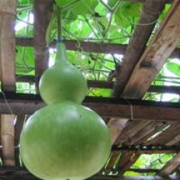

Slide 3


Ôn bài cũ

Slide 4
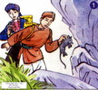
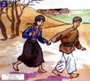
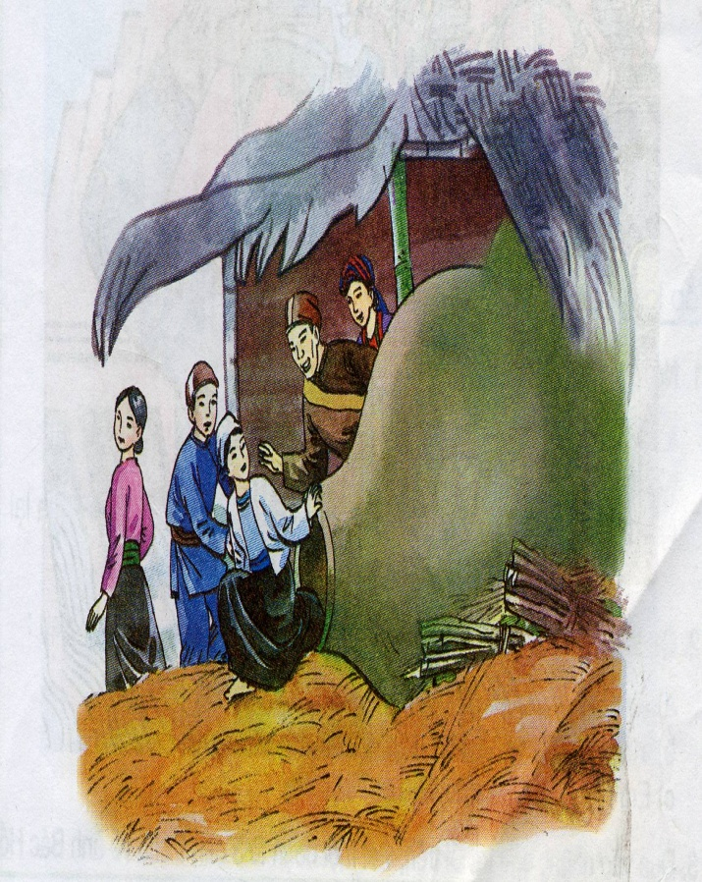
Kể chuyện:
Chuyện quả bầu

Slide 5
Bài 1. Dựa theo các tranh sau, kể lại đoạn 1 và 2 của Chuyện quả bầu
Kể chuyện:
Chuyện quả bầu

Slide 6
Kể chuyện:
Chuyện quả bầu
Bài 2: Kể lại đoạn 3
Gợi ý:
- Người vợ sinh ra quả gì?
- Hai người thấy có tiếng lao xao trong quả bầu.
- Những con người bé nhỏ sinh ra từ quả bầu.

Slide 7
Kể chuyện:
Chuyện quả bầu
Bài 3: Kể lại toàn bộ câu chuyện theo cách mở bài dưới đây:
Đất nước ta có 54 dân tộc anh em. Mỗi dân tộc đều có tiếng nói riêng, có cách ăn mặc riêng. Nhưng tất cả các dân tộc ấy đều sinh ra từ một mẹ. Chuyện kể rằng....

Slide 8
Kể chuyện:
Chuyện quả bầu
* Em hiểu nội dung câu chuyện như thế nào?

Slide 9

Chúc các em chăm ngoan
Học tốt !

Slide 10
